Slide 1
КУБИК
ОНЛАЙН – ОБРАЗОВАНИЕ

Slide 2

Об идее
Которой мы гордимся

Slide 3


Наша идея
Она вдохновляет
Образование может быть простым. Как куб.
Онлайн-образование – это решение
Образование – легкоадаптируемая к IT сфера
Все современные учащиеся «живут» в Интернете
Рынок неизменно востребованный и растущий
Меняем представление о преподавателях
Молодые репетиторы имеют ряд ключевых и уникальных особенностей:
Склонность и подготовленность к новым форматам
Современные методики обучения и общения с учениками
Знания, которые актуальны «сегодня»
Мобильность и более низкая стоимость труда
2

Slide 4
О проекте
Превосходя ожидания

Slide 5
Инвесторы
О проекте
Время удивлять
Почему это интересно
Родители
Команда
Нашей команде:
Настоящий бизнес
Образовательный процесс
Перспективное направление
Близкая нам целевая аудитория
Родителям:
Низкая стоимость – высокое качество
Легкий контроль за успехами ребенка
Удобный график для ребенка
Ученикам:
Современный, удобный формат получения знаний
Общение с преподавателем на «одном языке»
Удобный график
Уютное сообщество
Репетиторам:
Работа не выходя из дома
Удобное управление домашними заданиями и курсом в целом
Вся аудитория проекта – потенциальные клиенты
Финансовая выгода
Инвесторам
Финансовая привлекательность
Мы понимаем на чем хотим зарабатывать
Точно?
Репетиторы
Ученики
ПРОЕКТ
4

Slide 6

Анализ рынка
Чтобы быть готовым ко всему

Slide 7


Анализ рынка
Размер имеет значение
1,8 трлн. руб.
2 трлн. руб.
130 млрд. руб.
149 млрд. руб.
+2% каждый год
+3% каждый год
Темпы роста выбранного сегмента опережают как рынок в целом, так и остальные сегменты
Развитие информационных технологий как дополнительный драйвер роста сегмента
2016
2021
2016
2021
Рынок образования в РФ
Сегмент дополнительного школьного образования в РФ
20,7 млрд. руб.
Молодой рынок
53,3 млрд. руб.
3,6 млрд. руб.
10 млрд. руб.
+21% каждый год
+23% каждый год
Низкие барьеры входа
2016
2021
2016
2021
Рынок онлайн-образования в РФ
Сегмент дополнительного школьного онлайн-образования в РФ
6

Slide 8
Анализ спроса
2016 год
2021 год
Для кого и ради кого
Аудитория дополнительного школьного образования в РФ
6,9 млн. чел.
6 млн. чел.
3,5 млн. чел.
Учёт опроса о целях использования программ дополнительного образования
3 млн. чел.
2,1 млн. чел.
Учёт опроса о наиболее востребованных предметах
609 тыс. чел.
1,8 млн. чел.
294 тыс. чел.
Учёт доли аудитории, занимающейся онлайн (доля сегодня – 8%)
145 тыс. чел.
168 тыс. чел.
Учёт доли аудитории, занимающейся онлайн (рост доли до 14%)
Учёт доли аудитории, занимающейся онлайн (рост доли до 29%)
7

Slide 9

Команда
Для великих свершений

Slide 10
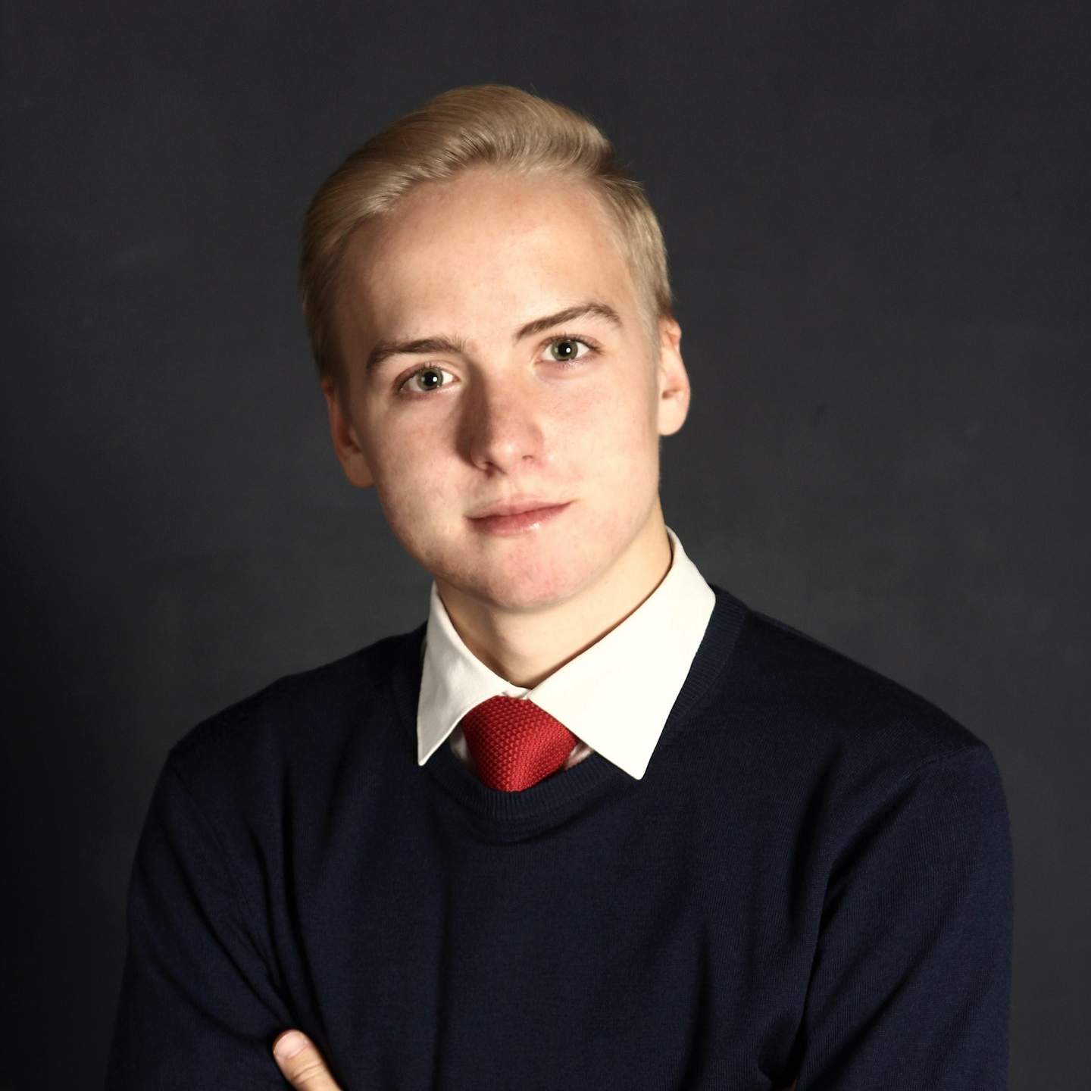
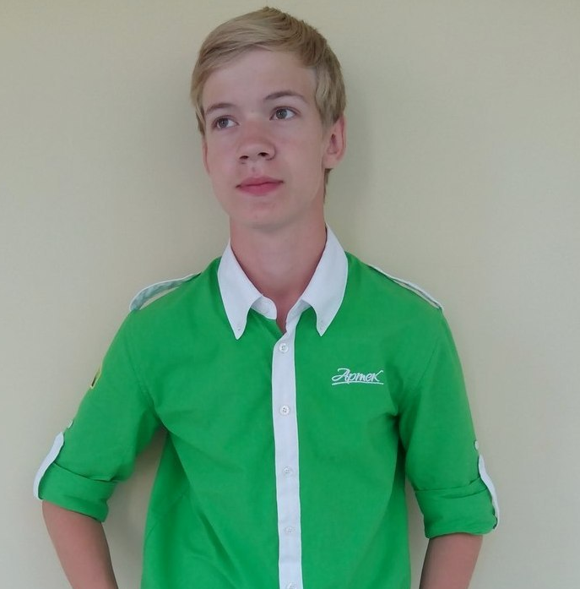
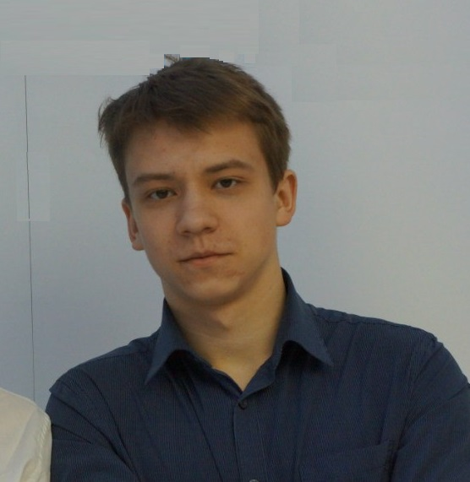
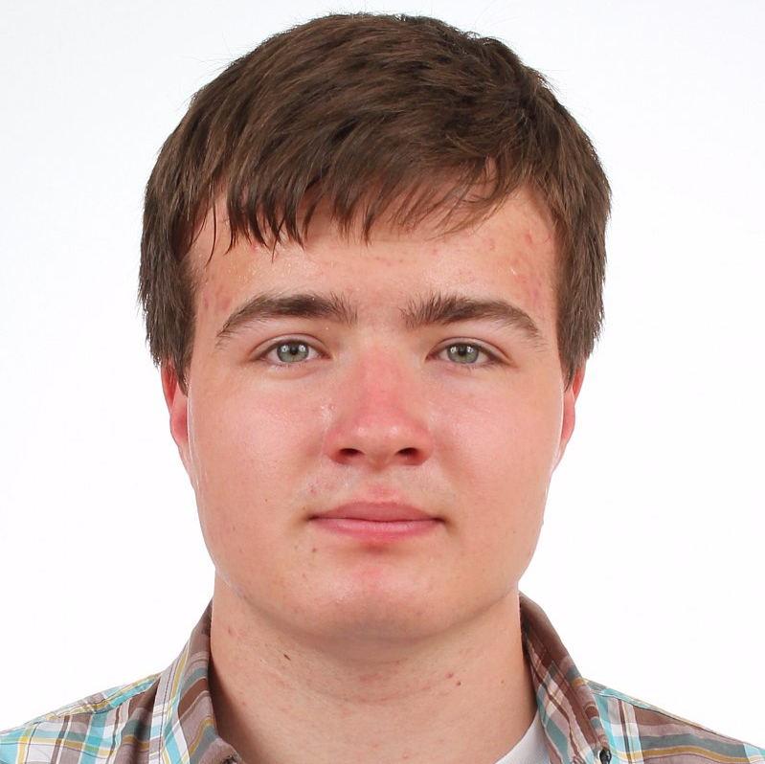
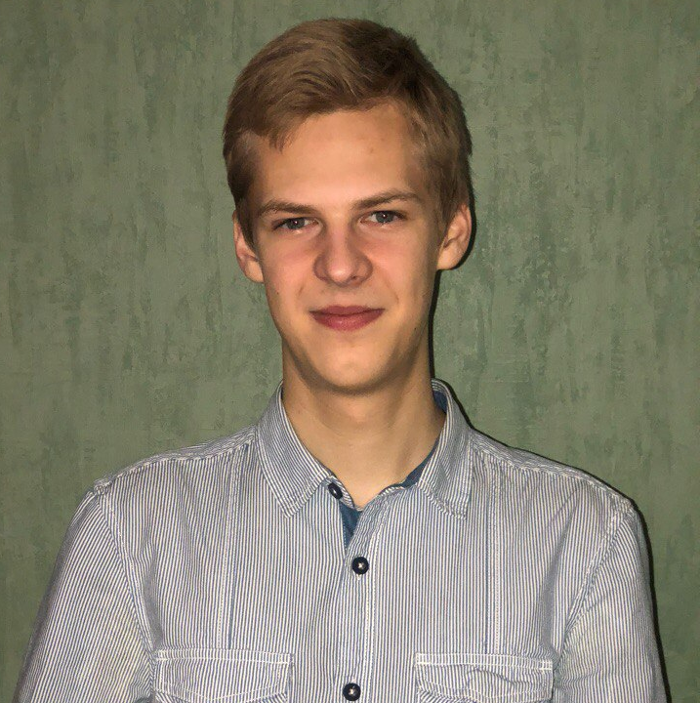
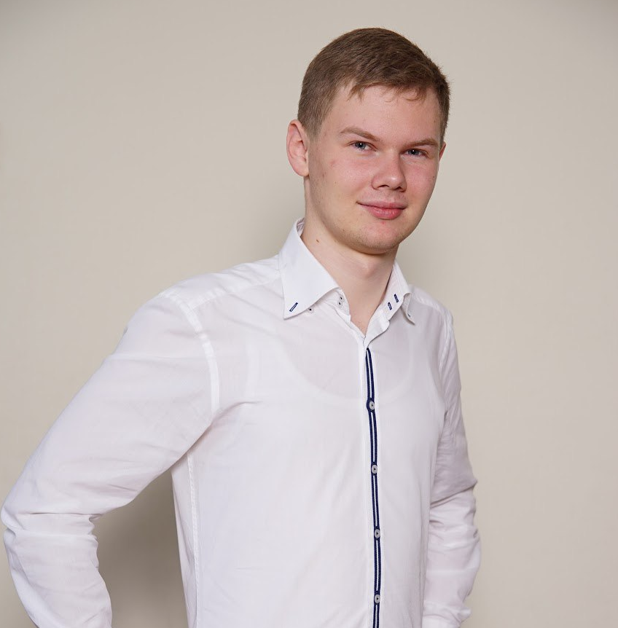
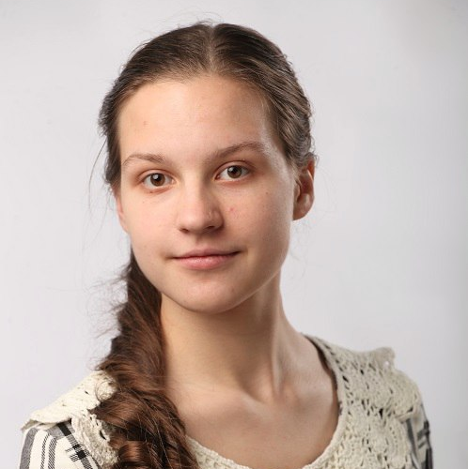
Команда проекта
Лучшие в своем деле
Моисеев Р.
Гольман А.
Пикулева В.
Смирнов М.
Новиков А.
Жуков Е.
Ефимовский М.
9

Slide 11
Этапы
На низком старте

Slide 12
1
I этап
Что делаем?
Отчёт о движении денежных средств
02.2018
Регистрируемся и выбираем орг. структуру
Создаем и готовим рабочие (фокус) группы
Делаем сайт, запускаем в режиме «Инфопортал»
Выручка
301 152
Постоянные издержки
- 131 400
Заработная плата
- 133 055
Налоги
0
Итого по операционной деятельности
36 697
Приобретение основных средств
- 1 183 000
Фокус группы
18-19 человек
8 предметов
500 рублей в месяц
На базе VK
Фидбэк
Инфопортал
Формирование первичной аудитории
Налаживание и подготовка сайта
Оттачивание материалов и методик
Реклама
- 84 000
Итого по инвестиционной деятельности
- 1 267 000
Денежный поток
- 1 230 303
Необходимые инвестиции на I-ый этап: 1 700 000 руб.
Подтверждение спроса
Зарабатываем деньги на рекламные расходы II-ого этапа
11

Slide 13
1
2
II этап
Что делаем?
Отчёт о движении денежных средств
09.2018
Запускаем курсы по подготовке к экзаменам
Реализуем конечный функционал сайта
Запускаем образовательную платформу «репетитор – ученик»
Запускаем магазин «на рубиках»
Популярно-образовательный YouTube канал
Выручка
5 499 763
Постоянные издержки
- 741 600
Заработная плата
- 1 411 818
Выплаты поставщикам товаров
- 5 143
Прочие операционные расходы
- 200 000
Налоги
- 56 462
Итого по операционной деятельности
4 034 741
Финансирование следующего этапа из оборота
Положительный финансовый результат
Использование УСН 15% позволяет уменьшить налогооблагаемую базу из-за убытков I-ого этапа
Точка безубыточности
Запуск платформа «репетитор-ученик» и YouTube канала за счёт выручки II-ого этапа
Приобретение основных средств
- 653 392
Курсы
Формат занятий
Мой прогресс
Молодые преподаватели
Интерактивные фишки: батл, рубики
Родительский контроль
Очень выгодная стоимость – 100 руб/час
Магазин
Интерактив
Авторские товары
Скидки на курсы
Для лояльной аудитории
Репетитор-ученик
Авторские курсы
Широкое разнообразие
Тот же удобный интерфейс
Та же низкая стоимость
YouTube канал
Популярная тематика
Огромной потенциал роста
«Рекламный агент»
Аудитория
Реклама
- 1 504 000
Приобретение лицензии
- 73 000
Итого по инвестиционной деятельности
- 2 230 392
Денежный поток
1 804 349
Необходимые инвестиции на II этап: 2 700 000 руб.
12

Slide 14
1
2
3
III этап
Отчёт о движении денежных средств
09.2019
Что делаем?
Выручка
21 159 716
Полноценное мобильное предложение
Активное развитие группы Вк + бот
Повышение качества контента (курсы и YouTube)
Внедрение платформы «онлайн – репетитор»
Постоянные издержки
- 1 173 200
Заработная плата
- 4 546 179
Выплаты поставщикам товаров
- 108 092
Прочие операционные расходы
- 500 000
Налоги
- 1 631 872
Итого по операционной деятельности
13 200 373
Апгрейд
Рост количества курсов
Онлайн-консульант
Спецификация курсов «репетитор-ученик»
Новые рубрики YouTube, увеличение ЦА
Онлайн-репетитор
Eye-to-eye уроки
Большой выбор репетиторов (рейтинг)
Ученик и репетитор сами формируют график
Вновь низкая стоимость
Приобретение основных средств
- 1 053 100
Рентабельность продаж : 44%
Прирост прибыли к прошлому этапу: +410%
Прирост выручки к прошлому этапу: + 230%
Возможность первых дивидендных выплат акционерам
Реклама
- 2 900 000
Итого по инвестиционной деятельности
- 3 953 100
Выплата дивидендов акционерам
- 5 000 000
Итого по финансовой деятельности
- 5 000 000
Денежный поток
4 247 273
13

Slide 15
IV-V этапы
1
2
3
4
5
Отчёт о движении денежных средств
09.2020
Что делаем?
Выручка
49 717 210
92 475 414
Постоянные издержки
- 2 380 000
Масштабирование
Отслеживание развития проектов
Запуск проекта «Выездные школы»
- 1 624 000
Заработная плата
- 11 304 040
- 21 652 608
Выплаты поставщикам товаров
- 229 091
- 312 084
Прочие операционные расходы
- 1 200 000
- 6 500 000
Рост возможных дивидендов: х2 каждый год
Рентабельность продаж на уровне 45%
Прирост прибыли к прошлому этапу: > +60% каждый год
Прирост выручки к прошлому этапу: > + 80% каждый год
Диверсификация источников прибыли
На реализацию VI-ого этапа: > 30 млн. руб.
Переходим на УСН 6%
Налоги
- 2 983 033
- 5 548 525
Выездные школы
Интересные люди
Интенсивная подготовка
Общение
Итого по операционной деятельности
32 377 046
56 082 197
Приобретение основных средств
- 1 036 200
- 667 500
Реклама
- 6 450 000
- 14 800 000
Итого по инвестиционной деятельности
- 7 486 200
- 15 467 500
Выплата дивидендов акционерам
- 10 000 000
- 20 000 000
Итого по финансовой деятельности
- 10 000 000
- 20 000 000
Денежный поток
14 890 846
20 614 697
14

Slide 16
Финансы
Романсы нынче не в моде

Slide 17
16

Slide 18
17

Slide 19
18

Slide 20
19

